Slide 1
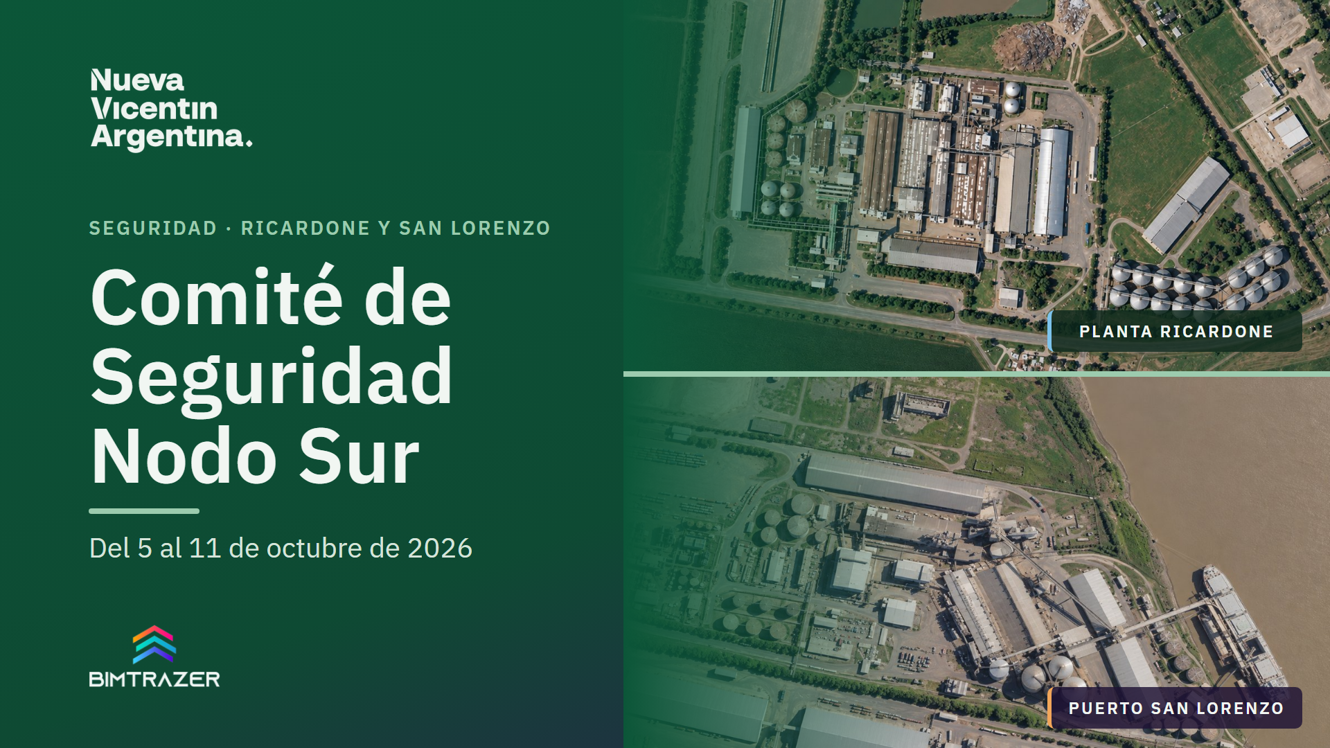
Notes:
Portada. Comité de Seguridad Nodo Sur, del 05/10 al 11/10. Ricardone arriba, puerto San Lorenzo abajo.

Slide 2
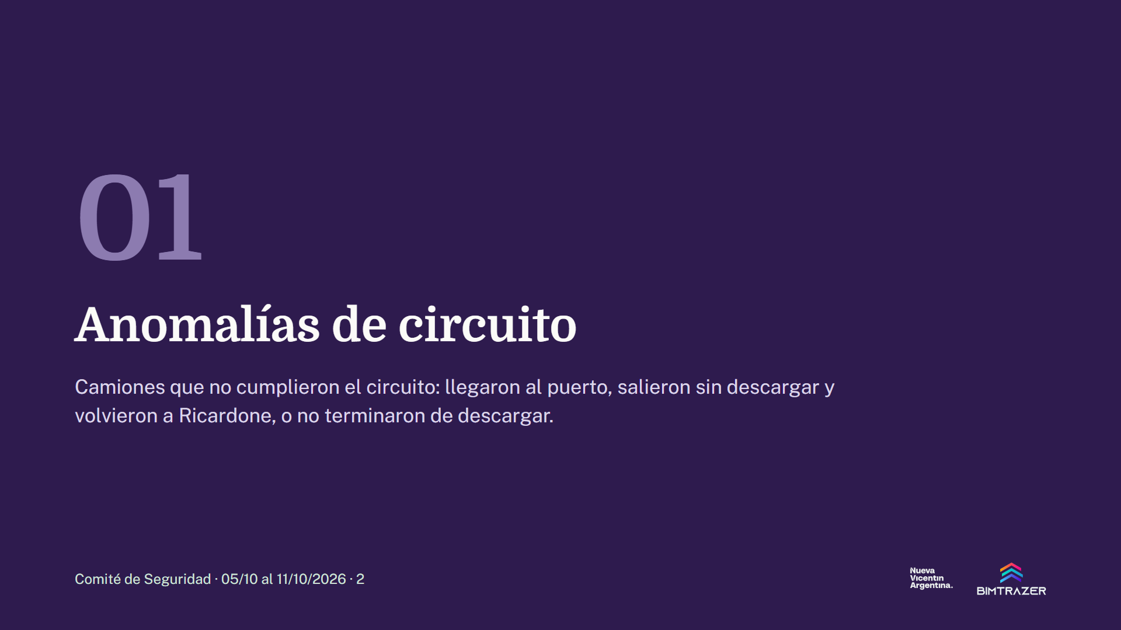

Slide 3
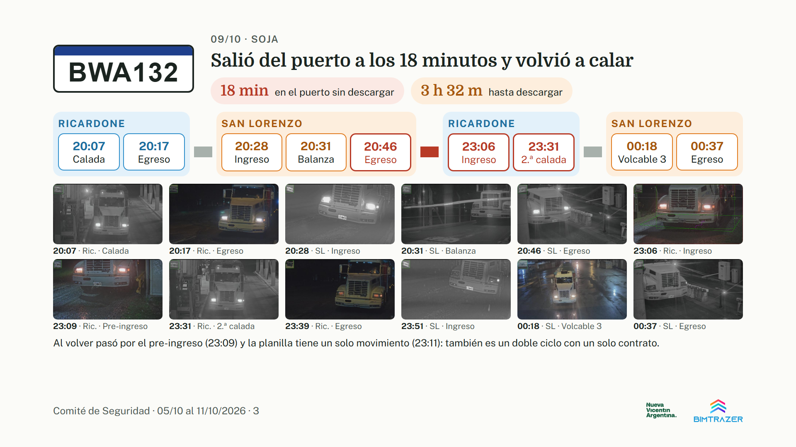
Notes:
BWA132: lecturas de cámara (hora operativa) — 2026-10-09 18:45 RicPreIngInFr; 2026-10-09 20:07 RicCal03; 2026-10-09 20:17 RicEgrCamFrente; 2026-10-09 20:28 SLZIngCamFrente; 2026-10-09 20:31 SLZBalIngFte; 2026-10-09 20:46 SLZSalidaC1Fte; 2026-10-09 23:06 RicIngCamFrente; 2026-10-09 23:09 RicPreIngInFr; 2026-10-09 23:31 RicCal03; 2026-10-09 23:39 RicEgrCamFrente; 2026-10-09 23:51 SLZIngCamFrente; 2026-10-10 00:18 SLZVolcableC3; 2026-10-10 00:37 SLZSalidaC1Fte. Excel: sin operación en el puerto para la primera visita. Operaciones: .

Slide 4
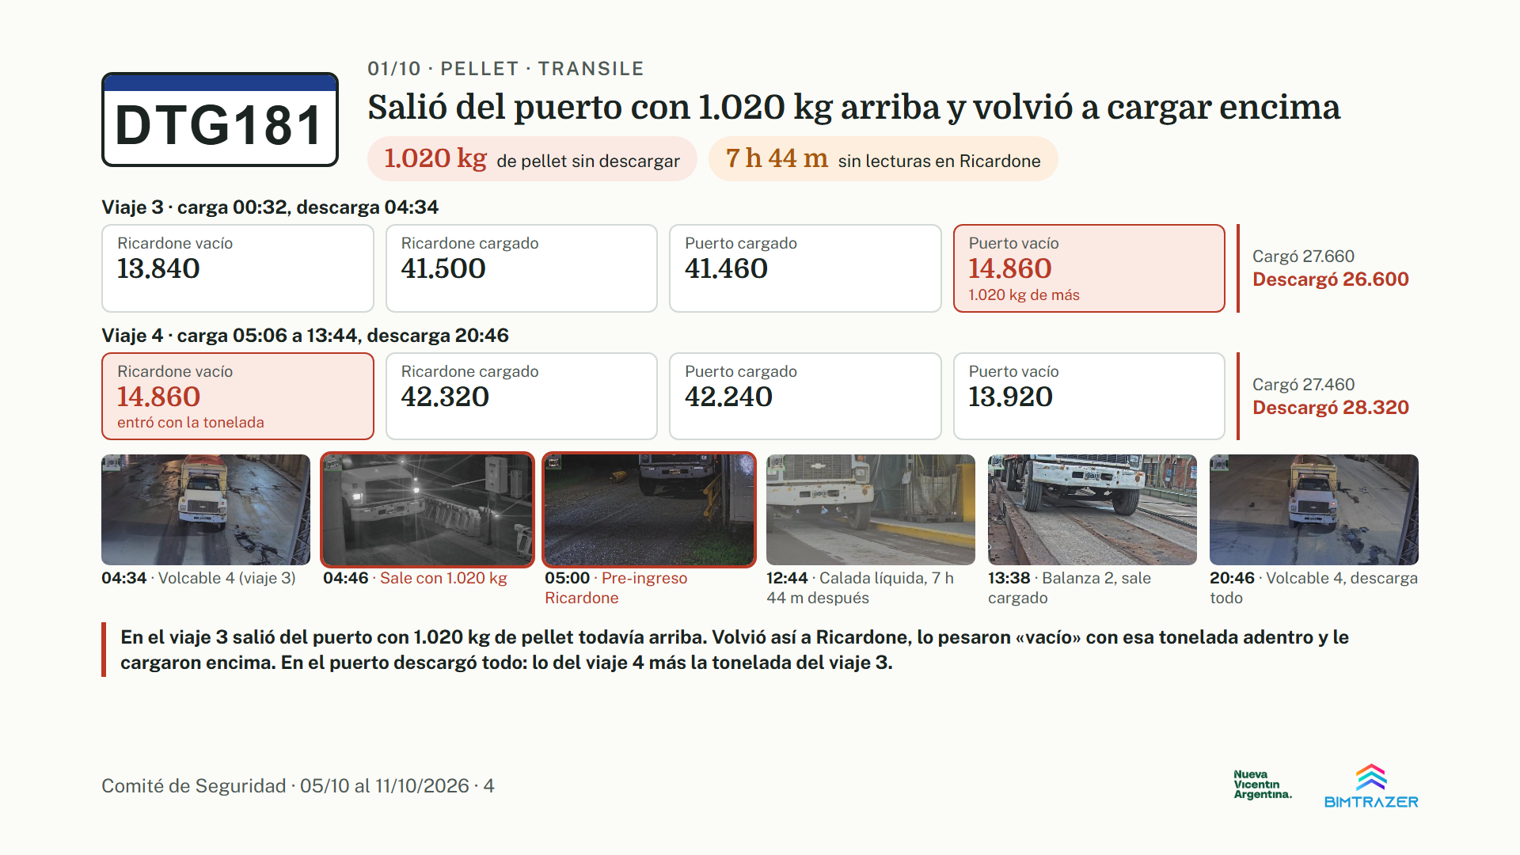
Notes:
Vacío, este camión pesa unos 13.800 kg en todos sus otros viajes. Caso del 01/10 (semana anterior), revisado después del comité del 24/09–04/10. Informe «Camión DTG181 · 01/10» (PDF en Descargas, artifact Camión DTG181). Horas y pesos del informe; fotos del DSS (fotos/DTG181, bajadas con fotos-dss.cjs).

Slide 5
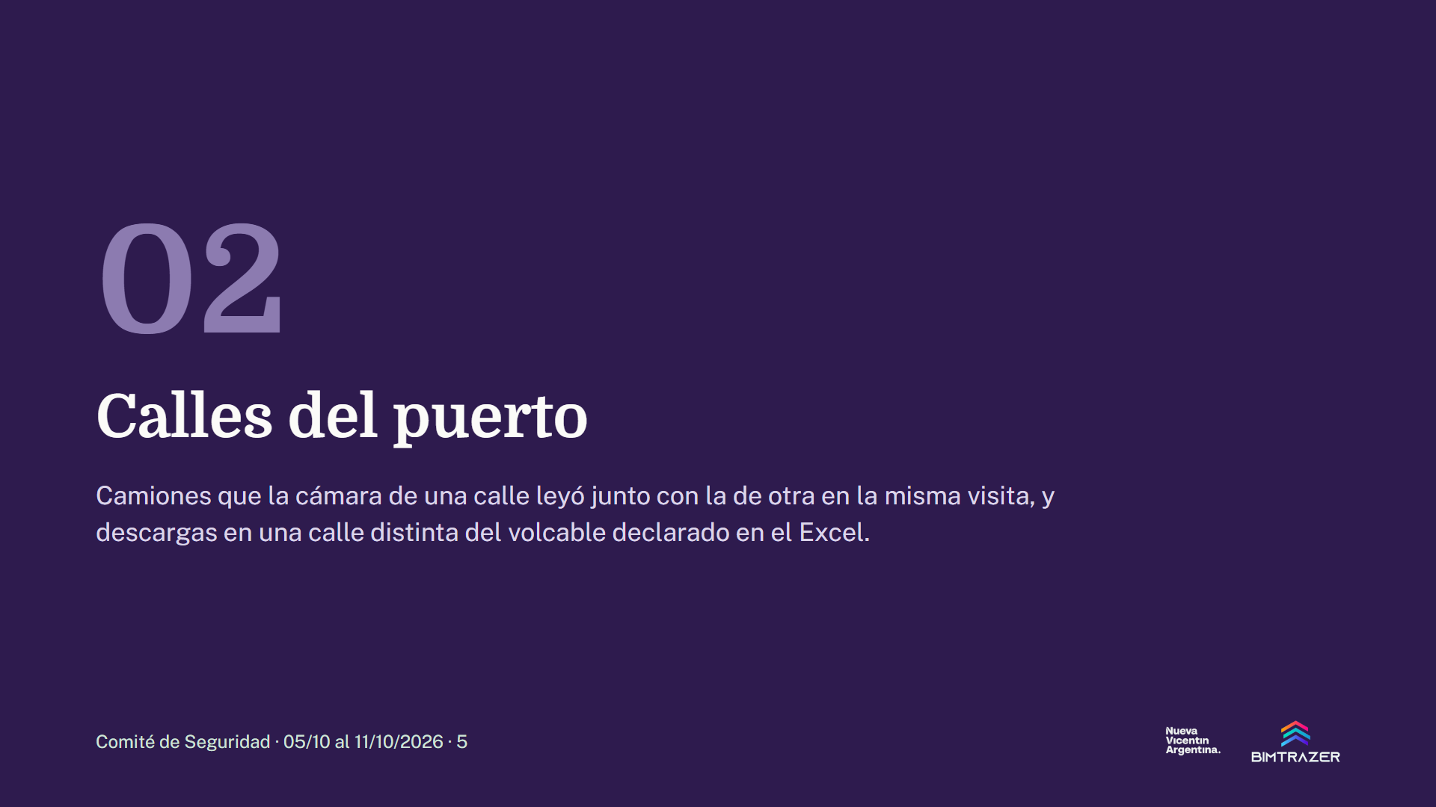

Slide 6
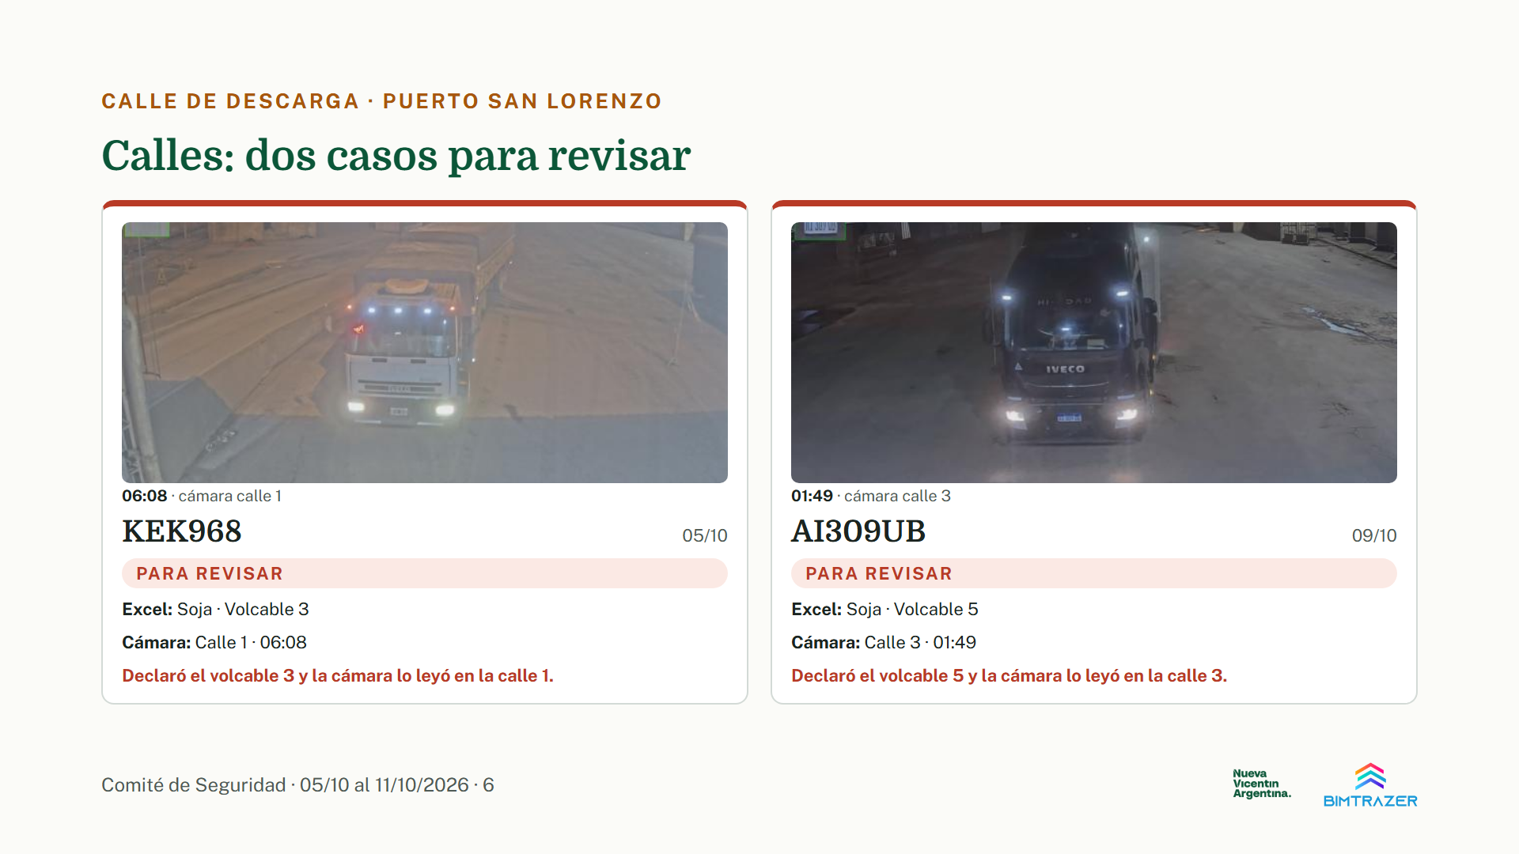
Notes:
Cámaras 05/10–11/10: visitas al puerto con lecturas de dos o más cámaras de volcable (SLZVolcableC1–C5) y descargas en una calle distinta del volcable declarado en el Excel. Fotos del DSS de cada lectura (fotos-dss-lote.py calles). Sacados después de revisar las fotos: AG821ZY, AD714BI, AD523QM. Sin operación en el Excel (camionetas): AA317IV, AF566OP. Dos camiones para revisar: la cámara los leyó en una calle distinta del volcable declarado en el Excel. Se sacaron AA317IV y AF566OP: son camionetas sin operación en el Excel.

Slide 7
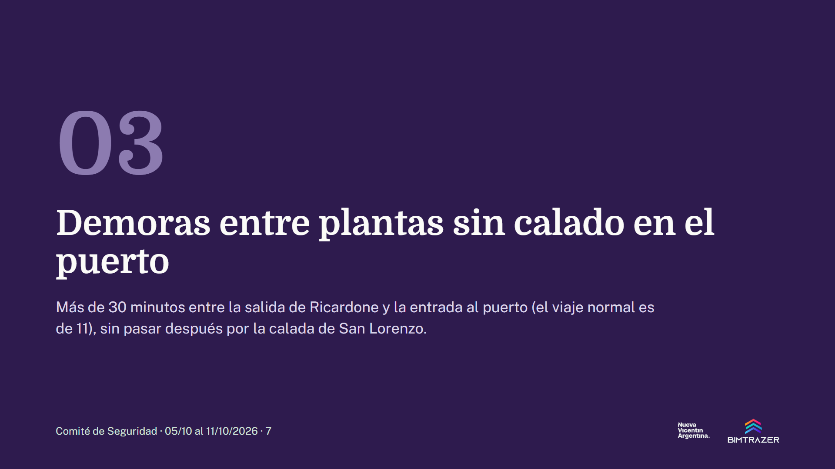

Slide 8
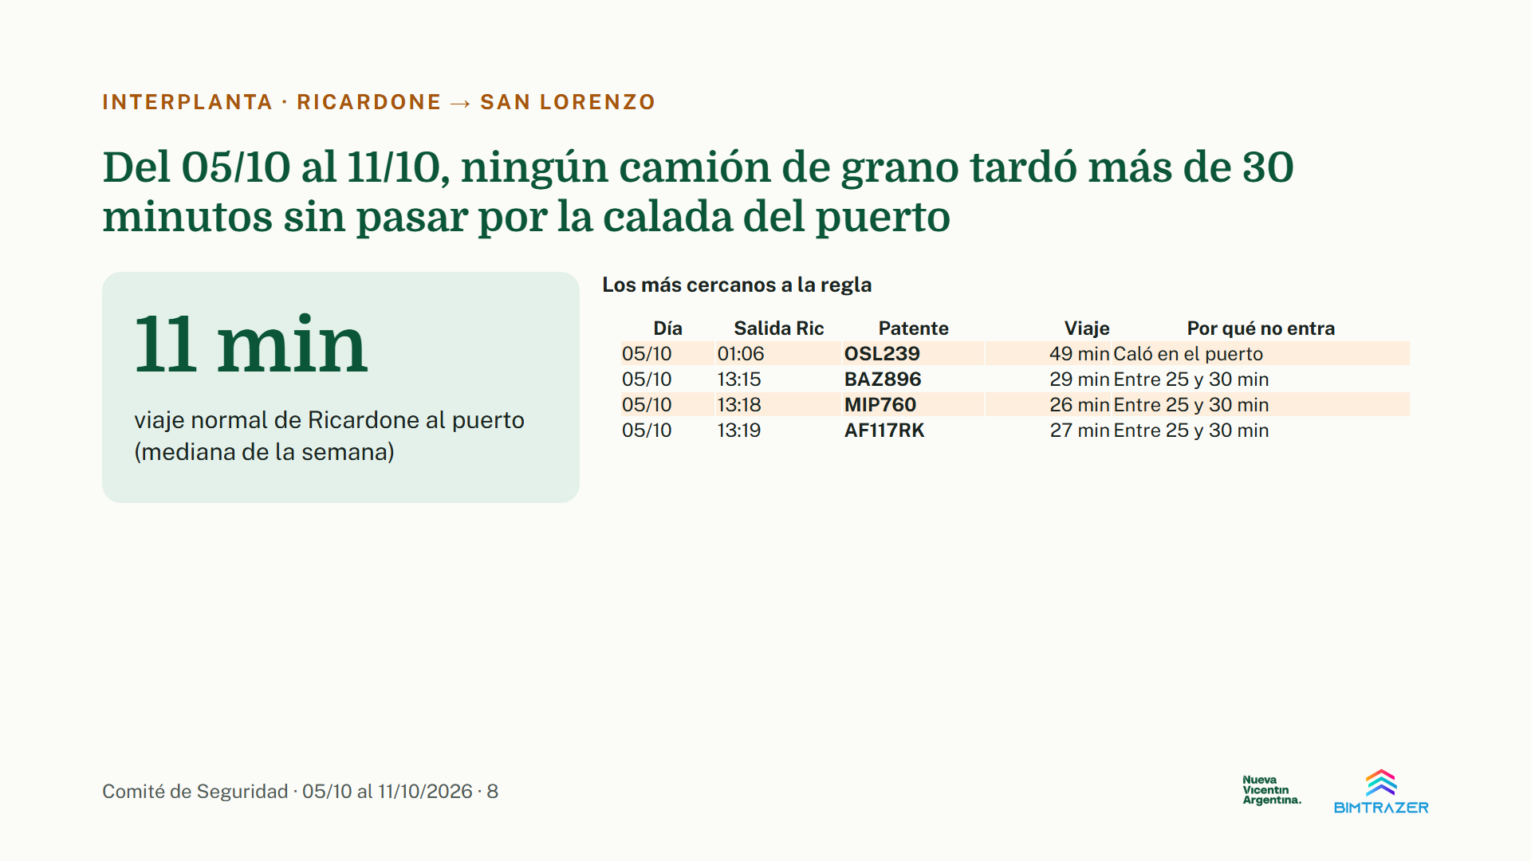
Notes:
Regla: último egreso de Ricardone → cámara de ingreso de San Lorenzo, más de 30 min y hasta 2 h, sin lectura en la calada del puerto. Solo grano (caló en Ricardone o transile). Las semanas del 11/09 y 18/09 hubo 33 y 25 casos; del 24/09 al 04/10, 10. Cercanos: entre 25 y 30 min, o más de 30 min pero con calada en el puerto.

Slide 9
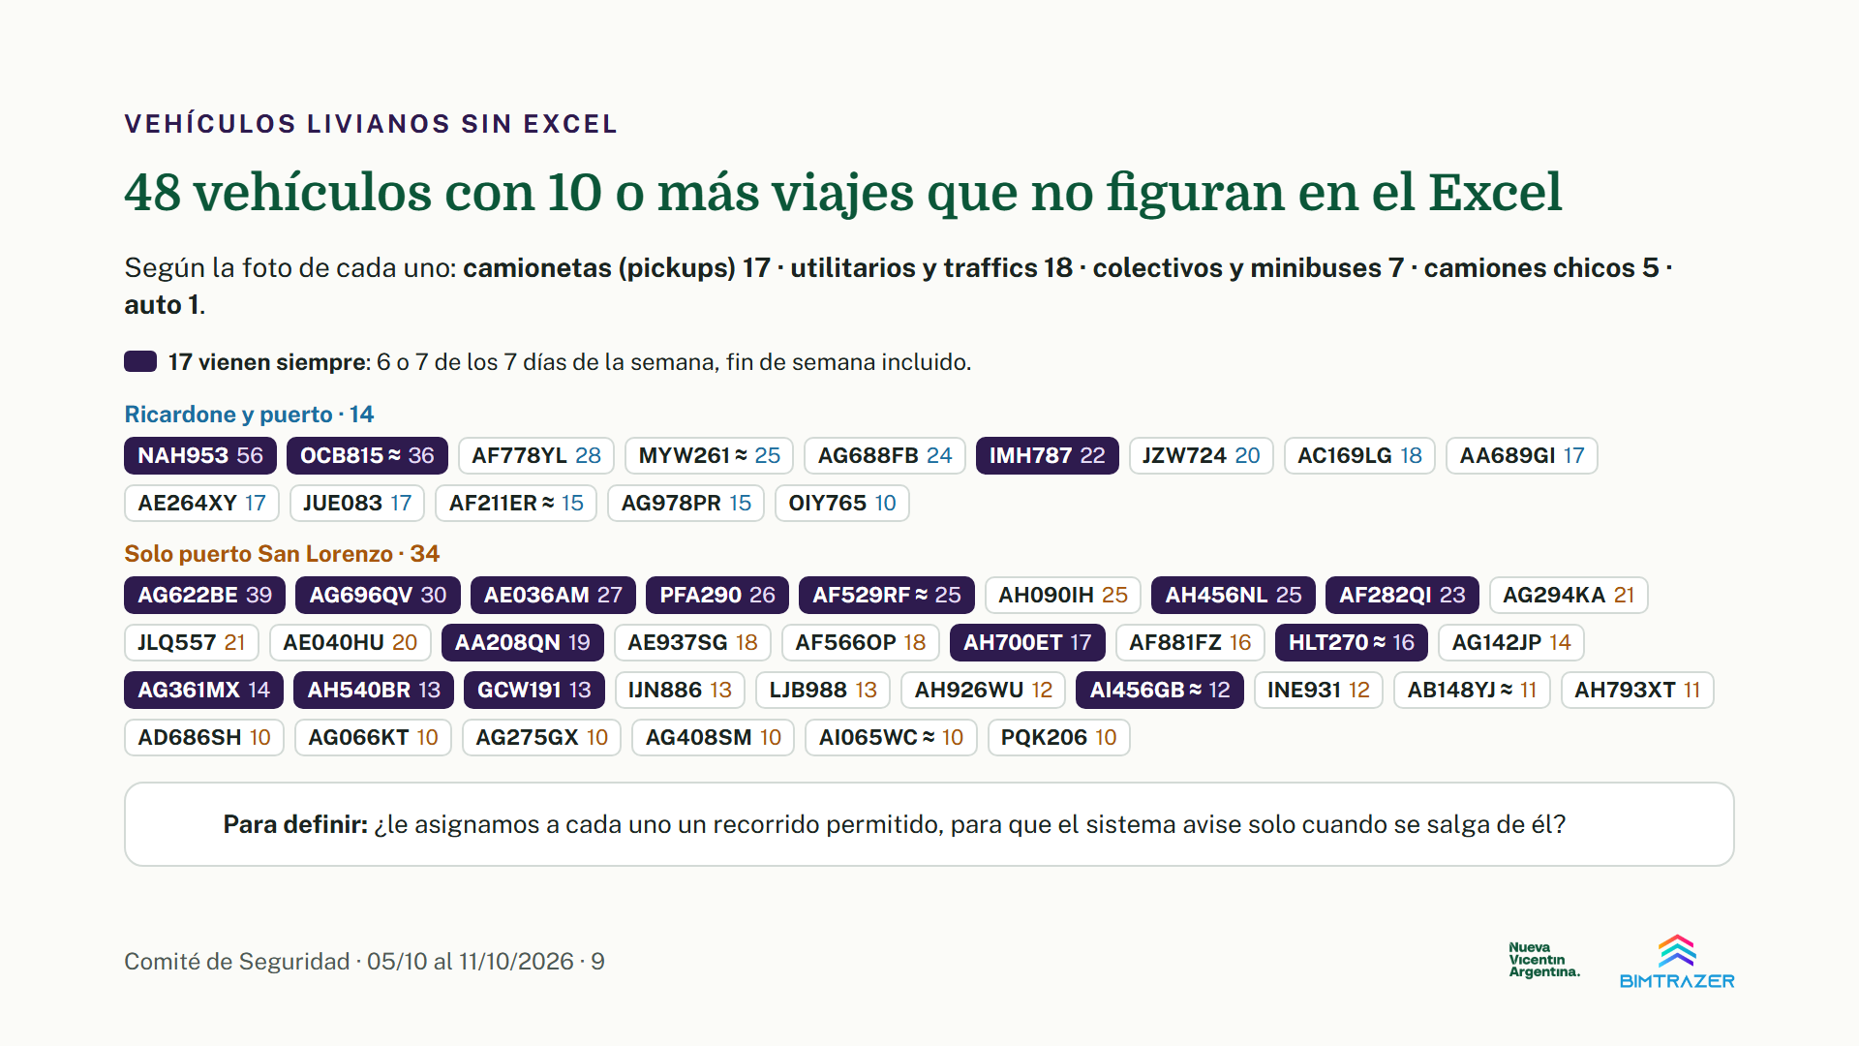
Notes:
Viajes = recorridos de cámara (journeys) del 05/10 al 11/10, patentes con formato válido, después de las correcciones de En vivo. No figuran en ningún Excel disponible (15/05 al 12/10). Parecidas a una patente del Excel: OCB815~CCB815, AF529RF~AF529TF AF529RI, MYW261~MYW269, HLT270~HLD270 HLX270, AF211ER~AI211ER, AI456GB~AI456GI, AB148YJ~AB148YV, AI065WC~AH065WC. En el registro de vehículos particulares: IMH787, AE264XY, AF211ER, LJB988. Lista completa en patentes-sin-excel.csv. Clasificación por la foto de DSS (fotos/camionetas-clasificacion.json): camionetas (pickups) 17 · utilitarios y traffics 18 · colectivos y minibuses 7 · camiones chicos 5 · auto 1.

Slide 10
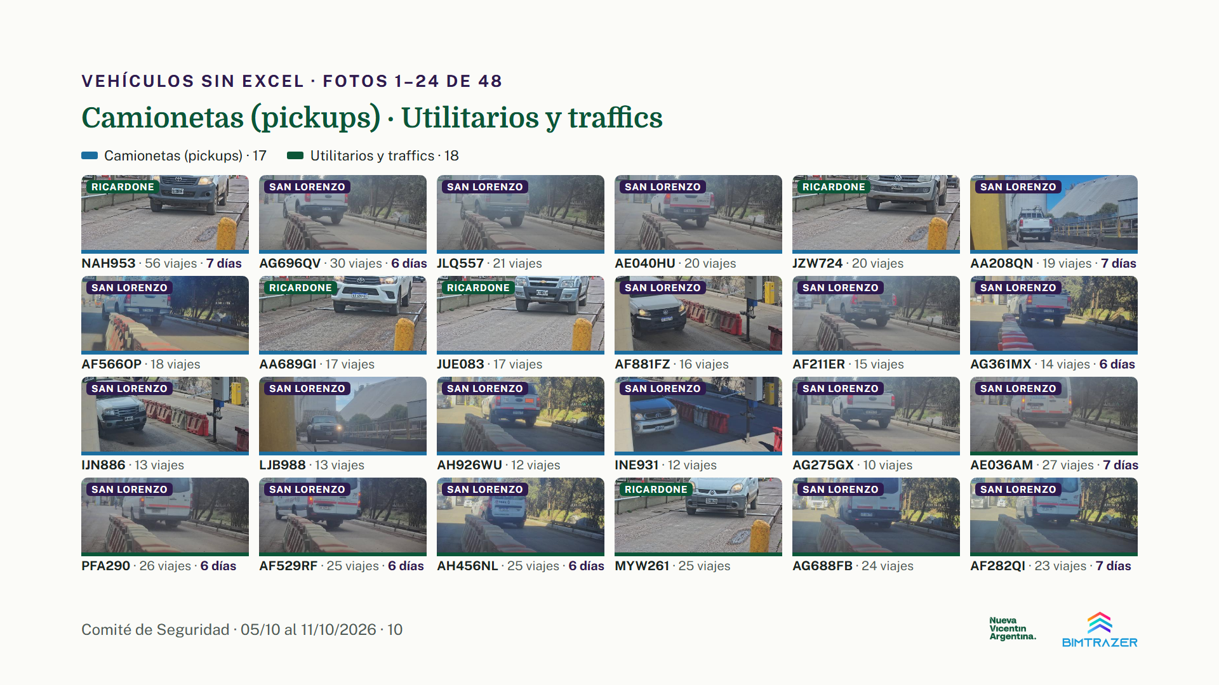
Notes:
Una captura del DSS por vehículo (de día cuando hay), con la patente leída por el DSS igual a la de la cámara (scripts/estado-planta/fotos-dss-lote.py camionetas). NAH953 05/10 08:26 SLZSalidaC2Fte (DSS: Sedan); AG696QV 06/10 08:31 SLZSalidaC2Fte (DSS: Pickup); JLQ557 05/10 08:21 SLZSalidaC2Fte (DSS: Pickup); AE040HU 05/10 08:54 SLZSalidaC2Fte (DSS: Pickup); JZW724 05/10 08:43 SLZBalSC1Fte (DSS: Pickup); AA208QN 05/10 14:28 SLZBalSC1Fte (DSS: Pickup); AF566OP 05/10 17:23 SLZSalidaC2Fte (DSS: Pickup); AA689GI 05/10 12:31 SLZSalidaC2Fte (DSS: Pickup); JUE083 05/10 10:08 SLZSalidaC2Fte (DSS: Sedan); AF881FZ 06/10 10:22 SLZSalidaC1Fte (DSS: SUV); AF211ER 05/10 09:19 SLZSalidaC2Fte (DSS: Sedan); AG361MX 06/10 15:55 SLZSalidaC2Fte (DSS: Pickup); IJN886 06/10 09:24 SLZSalidaC1Fte (DSS: SUV); LJB988 05/10 08:32 SLZBalSC1Fte (DSS: SUV); AH926WU 05/10 15:28 SLZSalidaC2Fte (DSS: Pickup); INE931 06/10 15:52 SLZSalidaC1Fte (DSS: Pickup); AG275GX 05/10 09:02 SLZSalidaC2Fte (DSS: Pickup); AE036AM 05/10 07:07 SLZSalidaC2Fte (DSS: Van); PFA290 05/10 06:44 SLZSalidaC2Fte (DSS: Van); AF529RF 05/10 06:43 SLZSalidaC2Fte (DSS: Van); AH456NL 05/10 15:41 SLZSalidaC2Fte (DSS: Van); MYW261 05/10 11:35 SLZSalidaC2Fte (DSS: Van); AG688FB 05/10 16:03 SLZSalidaC2Fte (DSS: Van); AF282QI 05/10 16:16 SLZSalidaC2Fte (DSS: Van).

Slide 11
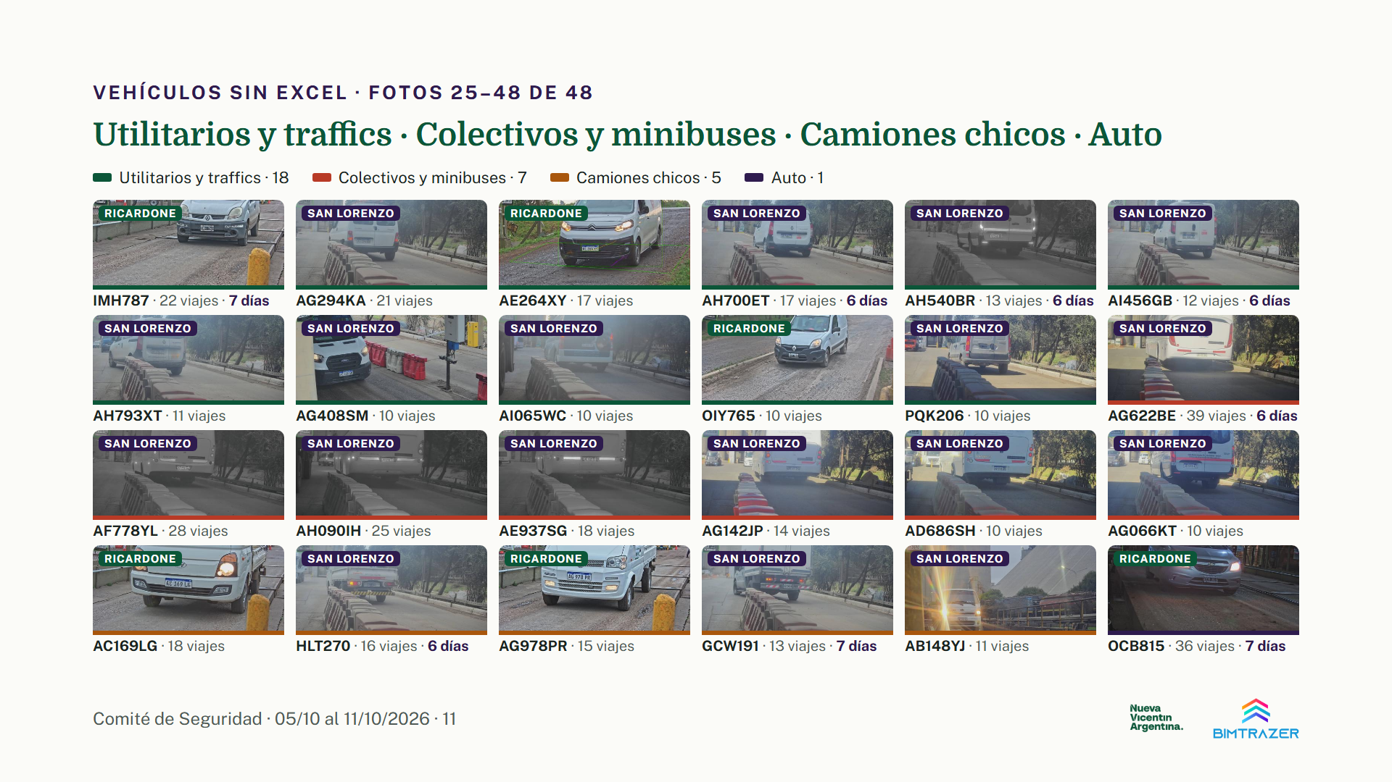
Notes:
Una captura del DSS por vehículo (de día cuando hay), con la patente leída por el DSS igual a la de la cámara (scripts/estado-planta/fotos-dss-lote.py camionetas). IMH787 06/10 11:23 SLZSalidaC1Fte (DSS: MPV); AG294KA 05/10 08:46 SLZSalidaC2Fte (DSS: Van); AE264XY 06/10 16:09 SLZSalidaC2Fte (DSS: Van); AH700ET 05/10 11:14 SLZSalidaC2Fte (DSS: Van); AH540BR 05/10 06:41 SLZSalidaC2Fte (DSS: Van); AI456GB 05/10 10:56 SLZSalidaC2Fte (DSS: Van); AH793XT 05/10 09:24 SLZSalidaC2Fte (DSS: Van); AG408SM 07/10 14:15 SLZSalidaC1Fte (DSS: Small Truck); AI065WC 06/10 06:55 SLZSalidaC2Fte (DSS: Van); OIY765 05/10 10:05 RicEgrCamFrente (DSS: MPV); PQK206 05/10 13:08 SLZSalidaC2Fte (DSS: Van); AG622BE 06/10 15:28 SLZSalidaC2Fte (DSS: Bus); AF778YL 05/10 06:38 SLZSalidaC2Fte (DSS: Bus); AH090IH 05/10 06:31 SLZSalidaC2Fte (DSS: Bus); AE937SG 05/10 06:34 SLZSalidaC2Fte (DSS: Bus); AG142JP 06/10 16:13 SLZSalidaC2Fte (DSS: Bus); AD686SH 05/10 15:55 SLZSalidaC2Fte (DSS: Bus); AG066KT 05/10 15:42 SLZSalidaC2Fte (DSS: Van); AC169LG 06/10 08:12 SLZSalidaC1Fte (DSS: Small Truck); HLT270 05/10 09:13 SLZSalidaC2Fte (DSS: Small Truck); AG978PR 06/10 09:43 SLZSalidaC2Fte (DSS: Small Truck); GCW191 06/10 10:43 SLZSalidaC2Fte (DSS: Pickup); AB148YJ 07/10 08:10 SLZBalSC1Fte (DSS: Van); OCB815 10/10 15:10 SLZSalidaC2Fte (DSS: Sedan).

Slide 12
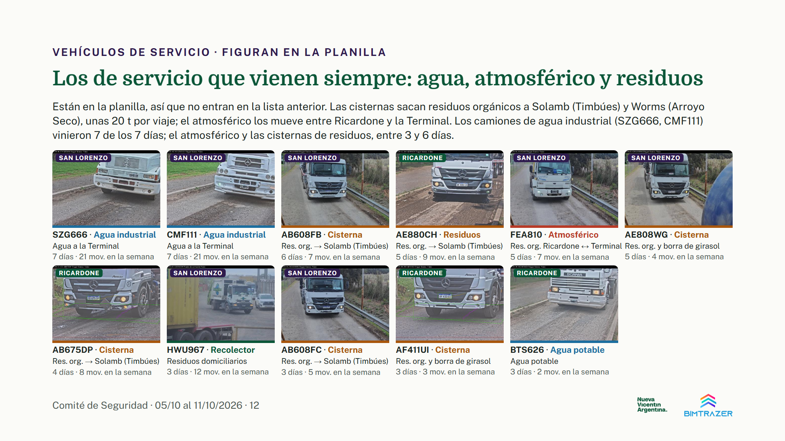
Notes:
Vehículos de servicio habituales que figuran en la planilla (agua y residuos). Tipo por la planilla y la foto; FEA810 = atmosférico (confirmado por José, 13/10). mov = movimientos de la planilla 05–11/10; dias = días con lecturas de cámara. Destino según la planilla (mayo–octubre): las cisternas sacan residuos orgánicos a SOLAMB S.R.L. (Timbúes) y WORMS Argentina (Arroyo Seco), unas 20 t por viaje; AE808WG y AF411UI también llevan borra de aceite de girasol a Santa Fe Aceites (Capitán Bermúdez); FEA810 mueve residuos orgánicos entre Ricardone y la Terminal (unas 4 t por viaje). SZG666 Agua industrial (Agua industrial): 21 movimientos, 7 días; CMF111 Agua industrial (Agua industrial): 21 movimientos, 7 días; AB608FB Cisterna · residuos orgánicos (Residuos orgánicos): 7 movimientos, 6 días; AE880CH Residuos orgánicos (Residuos orgánicos): 9 movimientos, 5 días; FEA810 Atmosférico (Residuos orgánicos): 7 movimientos, 5 días; AE808WG Cisterna · residuos orgánicos (Residuos orgánicos): 4 movimientos, 5 días; AB675DP Cisterna · residuos orgánicos (Residuos orgánicos): 8 movimientos, 4 días; HWU967 Recolector de residuos (Residuos asimilables a domiciliarios): 12 movimientos, 3 días; AB608FC Cisterna · residuos orgánicos (Residuos orgánicos): 5 movimientos, 3 días; AF411UI Cisterna · residuos orgánicos (Residuos orgánicos y semilla con agua/barro): 3 movimientos, 3 días; BTS626 Agua potable (Agua potable): 2 movimientos, 3 días.

